Slide 1
Путешествие в царство волшебницы воды
Подготовили:
воспитатели МБДОУ детский сад №21
Рудик Светлана Владимировна
Соколюк Наталья Сергеевна

Slide 2
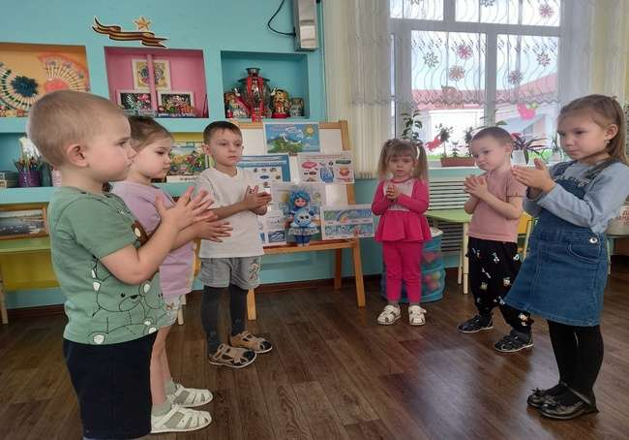
Отправление в лабораторию Волшебницы Воды
Капелька приглашает отправиться в путешествие в лабораторию Волшебницы Воды.

Slide 3
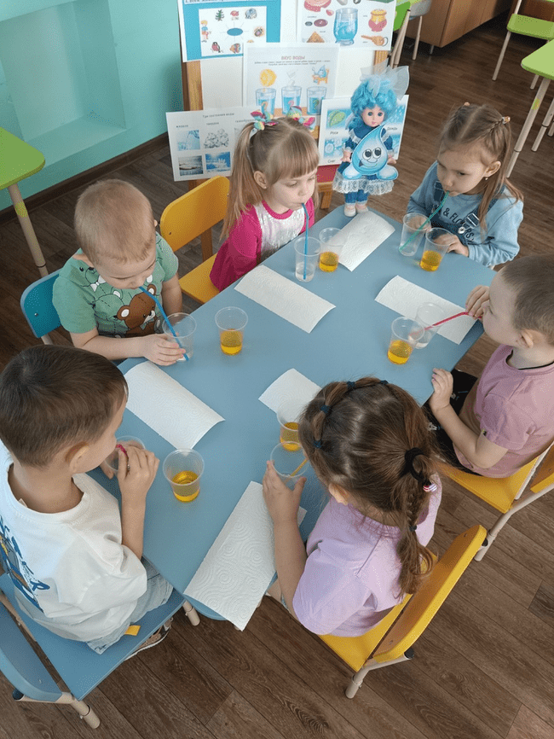
Опыт №1
Определяем вкус воды.
В ходе эксперимента дети выяснили что вода не имеет вкуса. Сок сладкий, а вода безвкусная.

Slide 4
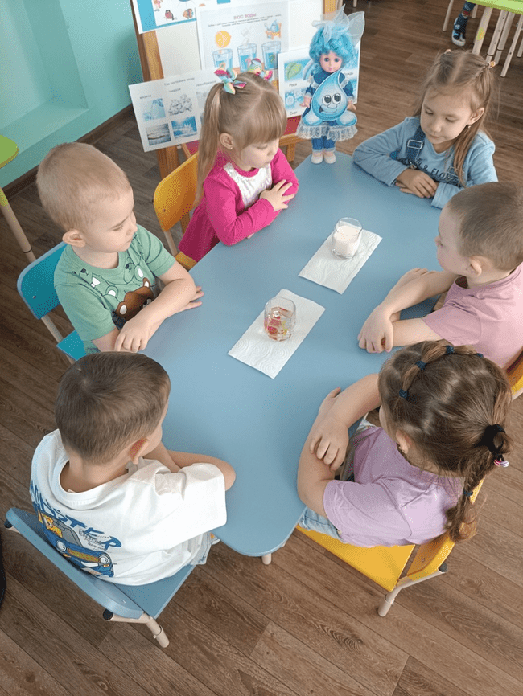
Опыт №2
На столе стоят стакан с молоком и водой. В двух ёмкостях камушки. В стакане с водой камни видны, а в молоке нет.
Молоко белого цвета, а вода прозрачная. Любой предмет в чистой воде мы сможем увидеть.
Вывод: вода прозрачная.

Slide 5
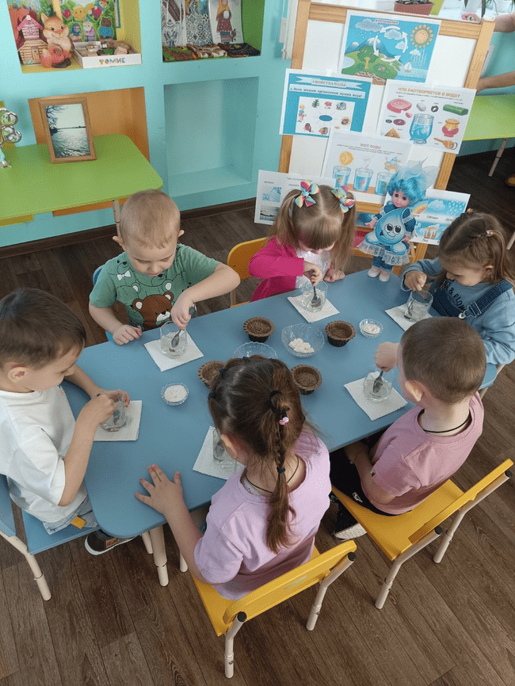
Опыт №3
В процессе опыта ребята растворяли соль и сахар. Вода растворила эти вещества. Они стали невидимыми. Песок не смог раствориться, потому что он состоит из мелких камушков, которые вода растворить не может.
Вывод: в воде одни вещества растворяются, другие нет.

Slide 6
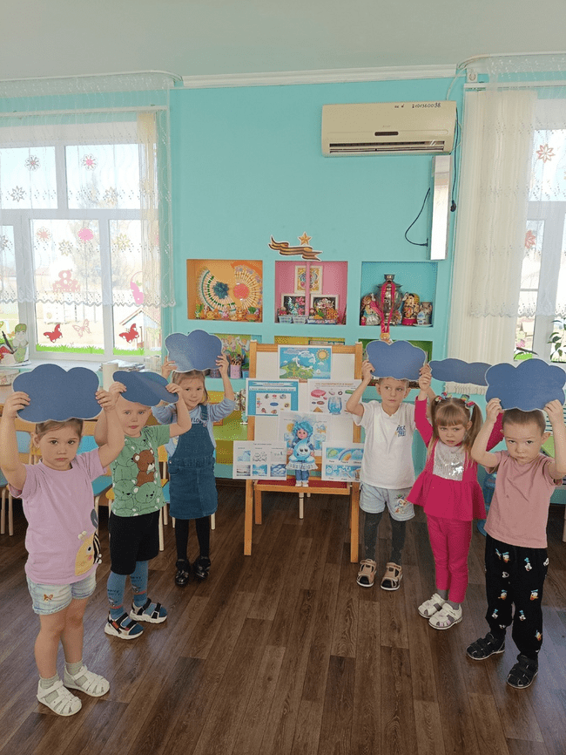
Физминутка «Дождик»

Slide 7
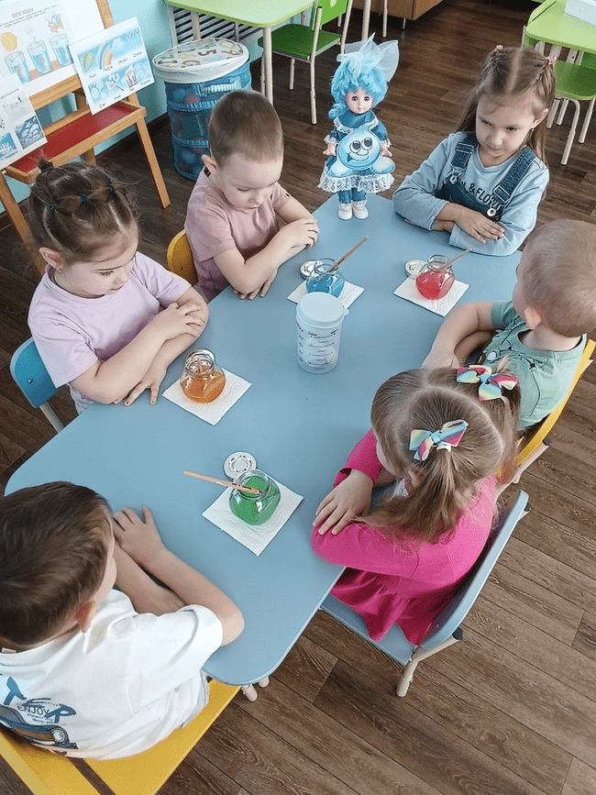
Опыт №4
В волшебной лаборатории ребята выяснили, что вода может окрашиваться в различные цвета. Нужно только сказать волшебные слова:
Ты вода-водица,
Волшебная девица.
Стань вода не светлой,
А разноцветной!
На крышке банки жила маленькая капелька краски, и когда мы сильно взболтали воду, она попала в воду и окрасила водичку в свой цвет.
Вывод: вода меняет свой цвет.

Slide 8
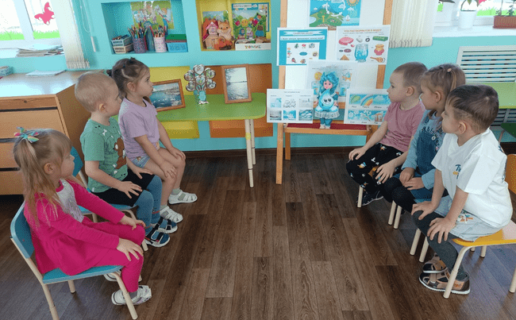
Подведение итогов
«Мы привыкли, что вода –
Наша спутница всегда!
Без неё нам не умыться,
Не наесться, не напиться.
Смею вам я доложить
Без воды нам не прожить!»
Напоминаем Капельке что мы узнали о ней.
1. Вода прозрачная
2. Вода не имеет вкуса.
3. Не все вещества растворяются в воде.
4.Вода может менять свой цвет.

Slide 9
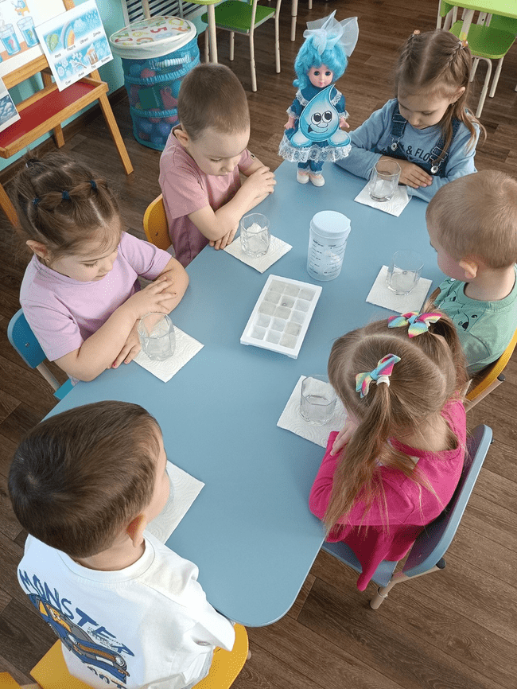
Подарок от Капельки
На память о себе она ребятам хочет подарить волшебные бусинки.
Дети открывают коробочку, а там бусины в кубике льда. Ребята трогают лед, рассуждают, каким образом это можно сделать (выдвижение гипотез):
- согреть руками;
- «отковырять» бусинки;
- растопить на батарее;
- подождать, когда лед растает.

Slide 10
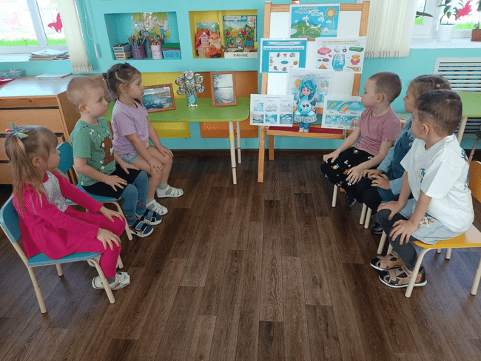
Музыкальное сопровождение «Звуки воды»
Наслаждаемся приятными звуками Волшебницы Воды.

Slide 11
Спасибо за внимание!

